Slide 1
PSPICE – Circuiti sequenziali

Slide 2
Circuiti Sequenziali

Slide 3
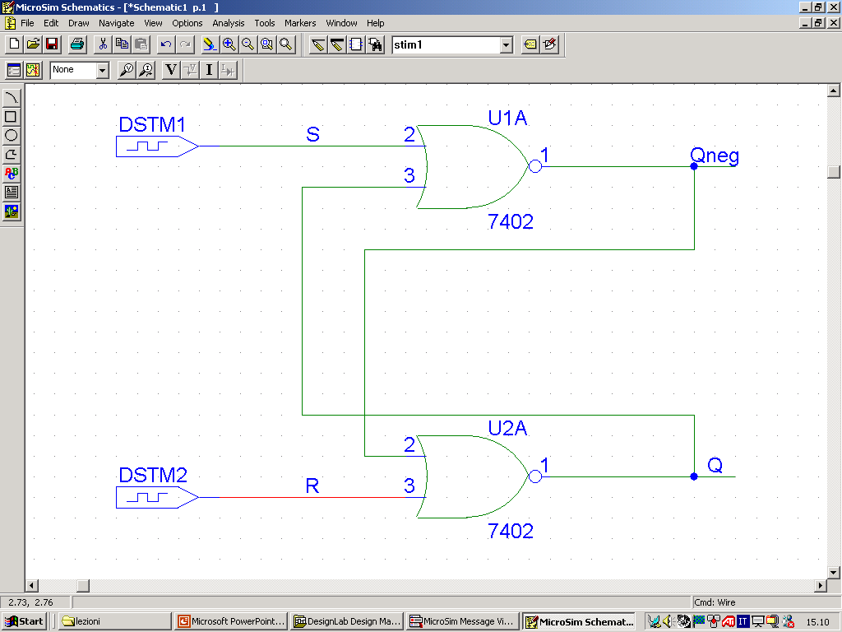
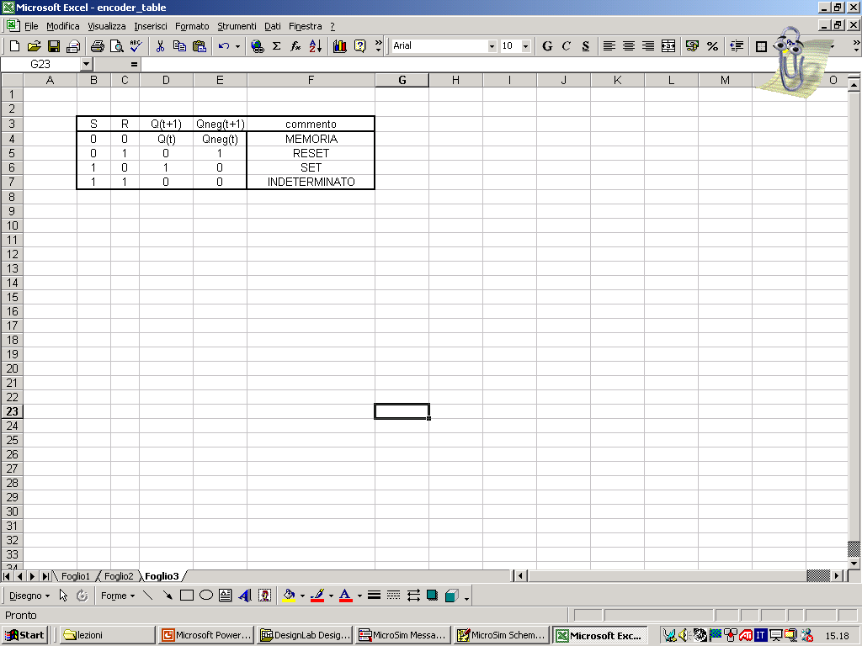
Il Latch S-R con porte NOR
Sono presenti due terminali di ingresso: S (Set) permette di inserire lo stato logico 1 in uscita, R (Reset) inserisce lo stato logico 0 in uscita.
Due uscite presenti Q e Qneg (stato logico negato di Q)

Slide 4
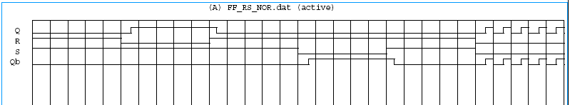
Simulazione LATCH S-R
Se i due segnali S ed R sono ambedue a 1 sia Q che Qb sono a 0
Se però dal valore 1 di S ed R si passa al valore 0 di entrambe allora sia Q che Qb oscillano (nell’ipotesi che i ritardi dei due XOR siano perfettamente uguali)

Slide 5
Latch SR sincronizzato
I latch visti in precedenza vengono modificati dallo stato delle line S e R che possono cambiare in qualsiasi momento. Si parla quindi di latch asincrono.
Si può modificare il circuito in modo che i cambiamenti di stato avvengano solo in particolari momenti definiti da un segnale di clock esterno: latch sincroni

Slide 6
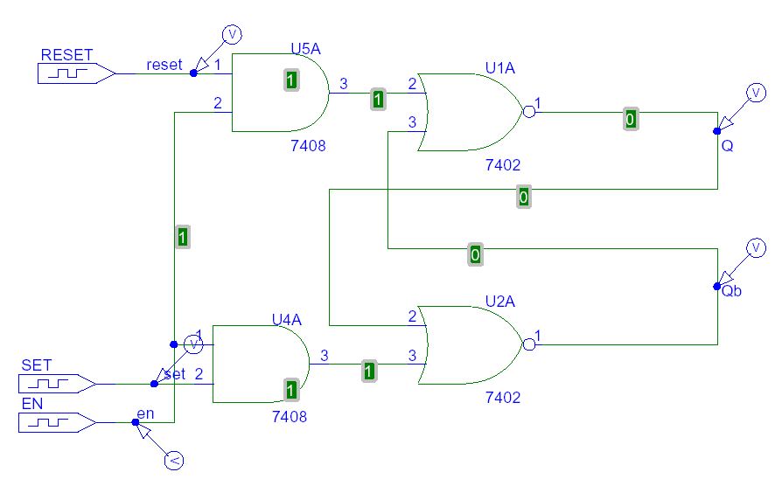
Schema del latch SR sincrono

Slide 7
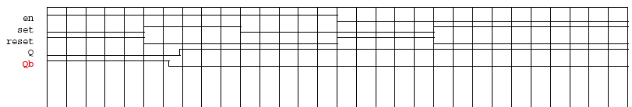
Simulazione circuito
Commutazioni abilitate dal valore en=1
In questa zona non avvengono più commutazioni poichè en=0

Slide 8
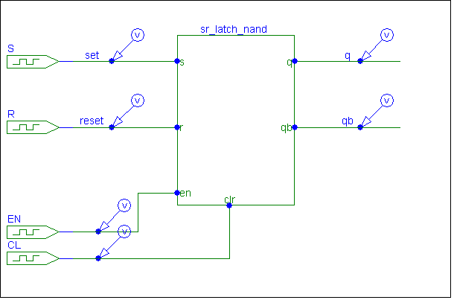
F/F di tipo DATA con porte nand
La seguente è una realizzazione a NAND del F/F di tipo DATA edge triggered triggerato sul fronte di salita con clear asincrono

Slide 9
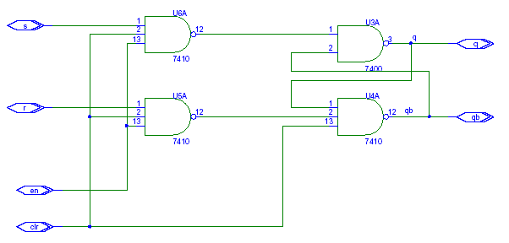
F/F di tipo DATA con porte nand
Il circuito a NAND

Slide 10
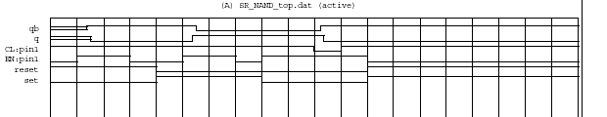
F/F di tipo DATA con porte nand: la simulazione
All’inizio della simulazione le uscite sono indefinite
Su questo fronte avviene la prima commutazione
Segnale di clear
fronti di commutazione

Slide 11
Registri a scorrimento
Un registro è una macchina sequenziale in grado di memorizzare parole ad n bit e di farle scorrere in una direzione lungo il registro stesso.
Esistono registri che consentono lo scorrimento (shift) in una direzione sola (left o right), e registri che consentono lo scorrimento in entrambe le direzioni ovvero registri che consentono la circolazione a destra o a sinistra dei dati, semplicemente collegando ingresso ed uscita di uno shift register
Inoltre un registro può essere differenziato a seconda della modalità di ingresso e di uscita ossia se se tale modalità e’ seriale o parallela. A seconda delle modalità esistono registri:
  SISO (Serial-In Serial-Out)
  SIPO (Serial-In Parallel-Out)
  PIPO (Parallel-In Parallel-Out)
  PISO (Parallel-In Serial-Out)

Slide 12
Esempio di registro a scorrimento (shift register – serial in serial out)
Viene realizzato tramite una sequenza di flip-flop in cascata.
Il clock (enable) è unico per tutti i flip-flop
Il caricamento del registro avviene tramite l’ingresso del primo flip-flop
L’uscita seriale si preleva sull’output dell’ultimo flip-flop ovvero in parallelo dalle uscite di tutti i f/f.
Il controllo di clear permette di azzerare i f/f

Slide 13
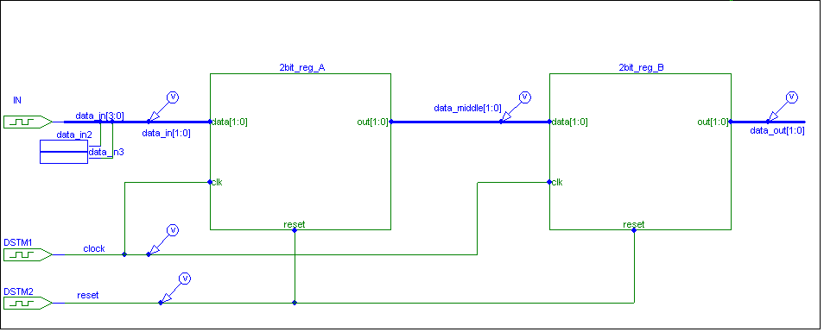
Schematico di un registro a scorrimento a 2 bit e due stadi
Il primo livello di disegno

Slide 14
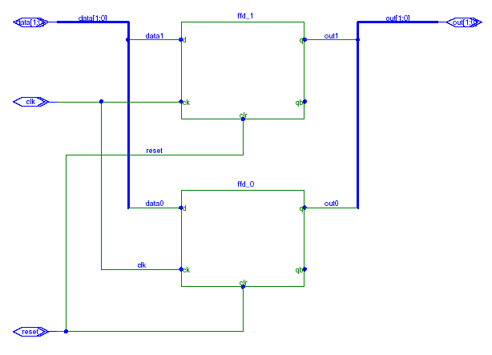
Schematico di un registro a scorrimento a 2 bit e due stadi
Il livello sottostante al blocco 2bit_reg_A/B

Slide 15
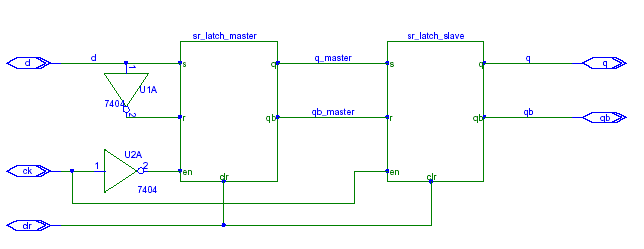
Schematico di un registro a scorrimento a 2 bit e due stadi
Il livello sottostante al blocco ffd_1 ed ffd_2

Slide 16
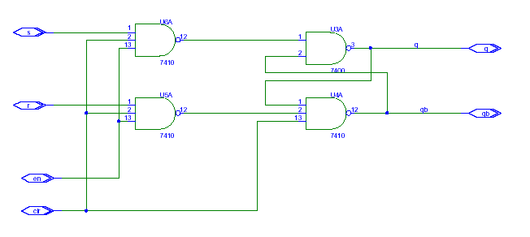
Schematico di un registro a scorrimento a 2 bit e due stadi
Il livello sottostante al blocco sr_latch_master ed sr_latch_slave

Slide 17

Registro a scorrimento: simulazione
Il dato in uscita dal primo stadio è indefinito fino alla prima transizione (X)
Il dato in uscita dal secondo stadio è indefinito fino alla seconda transizione
In ingresso al registro a scorrimento a due bit e due stadi vengono forzati i valori 0 1 2 3 in sequenza: ad ogni ciclo di clock il datro avanza nella catena, con un ciclo di ritardo. L’impulso di clock alla fine resetta ambedue le sezioni dello shift register

Slide 18

Registro a scorrimento: simulazione
Un impulso iniziale di reset azzera il contenuto delle due sezioni all’inizio della simulazione. Vengono così eliminati i valori iniziali di indefinito (X).

Slide 19
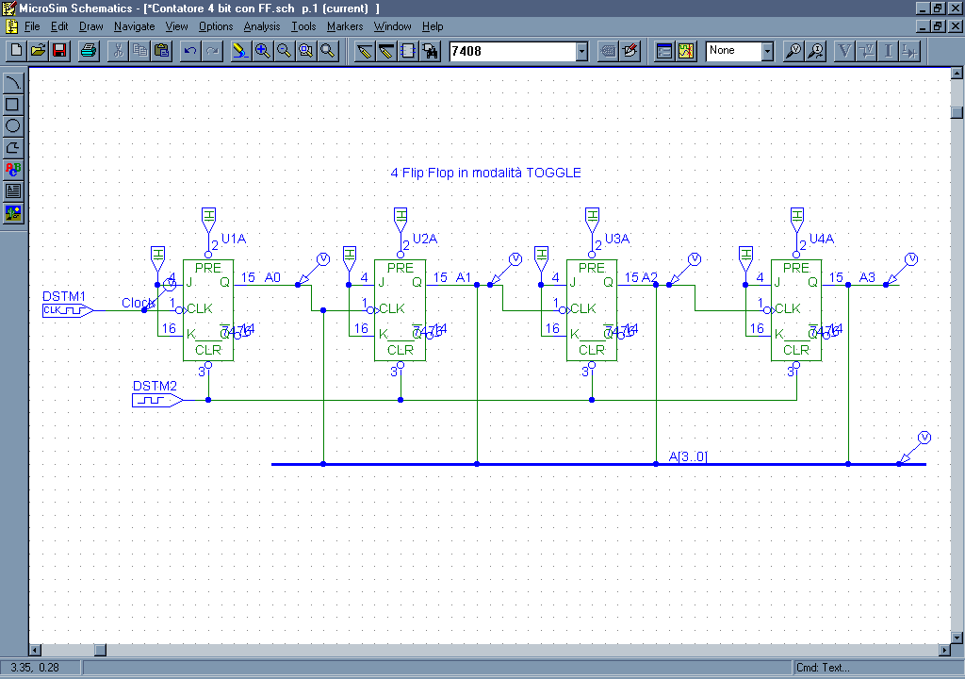
Contatore asincrono a 4 bit
Si noti la raccolta dei bit di uscita in un BUS

Slide 20
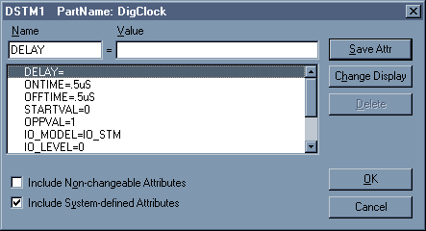
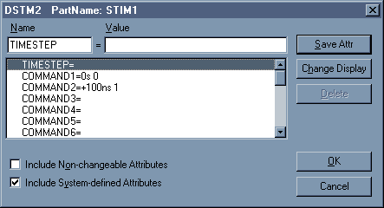
Stimoli
Clock standard
Clear “immediato”

Slide 21
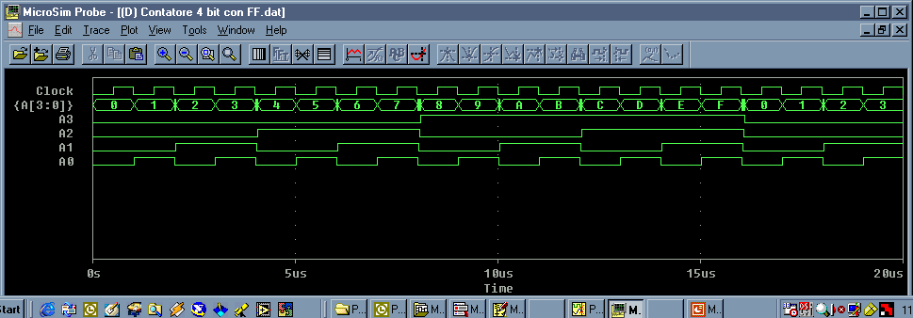
Risultato
Si notino i ritardi di propagazione…
Che si manifestano in numeri sbagliati in uscita…!
Per ovviare all’inconveniente del ritardo vari sistemi
(eg contatori sincroni)

Slide 22
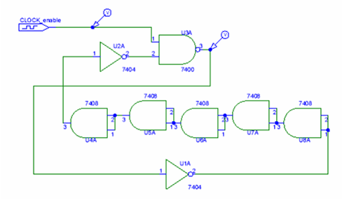
Un semplice oscillatore digitale
L’oscillatore digitale si ottiene retroazionando una porta NOT.Per ottenere frequenze più basse si inseriscono altri inverter nella catena di reazione.

